Slide 1
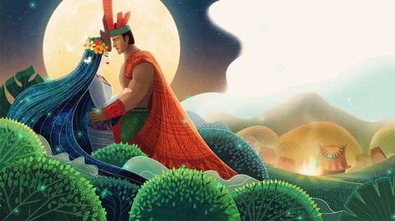


Slide 2




Slide 3
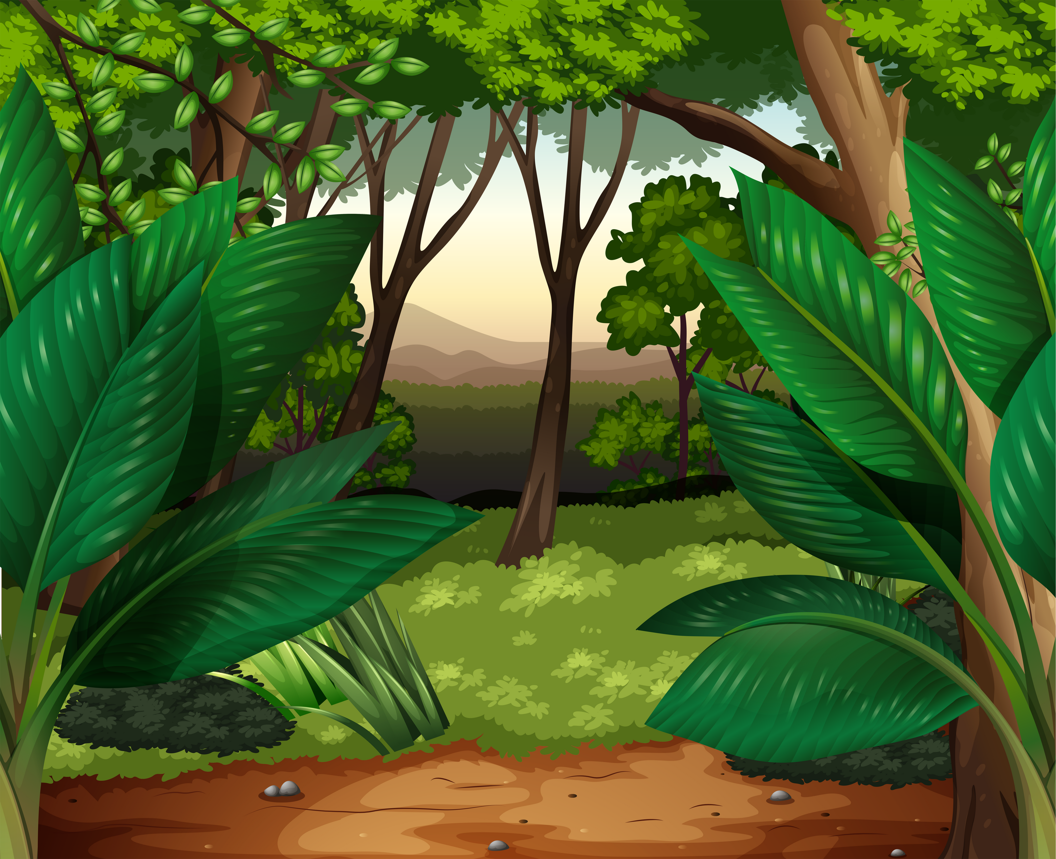

Sự tích bánh chưng bánh giầy

Slide 4
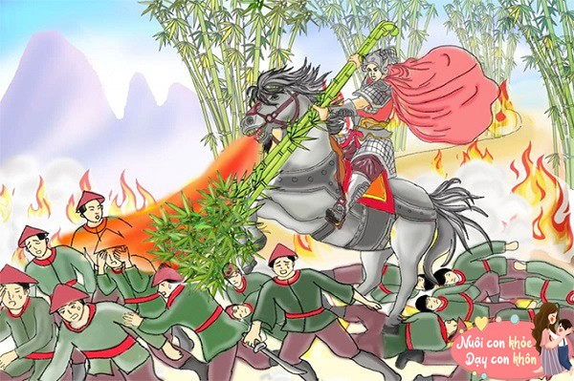
Thánh Gióng

Slide 5
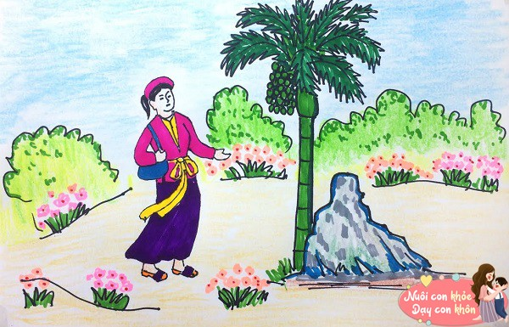
Sự tích trầu cau

Slide 6
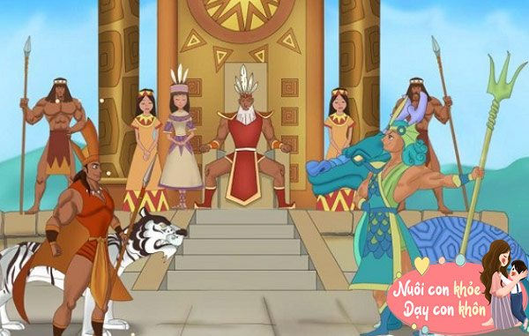
Sự tích Sơn Tinh, Thuỷ Tinh

Slide 7


Notes:
Những sự tích trên xuất hiện dưới thời đại nhà nước Văn Lang, Âu Lạc – một trong những quốc gia xuất hiện đầu tiên trên lãnh thổ Việt Nam.
- Để tìm hiểu sâu hơn về nhà nước Văn Lang và Âu Lạc, chúng ta cùng vào bài học ngày hôm nay: Bài 5 tiết 2– Nhà nước Văn Lang, nhà nước Âu Lạc

Slide 8


Slide 9
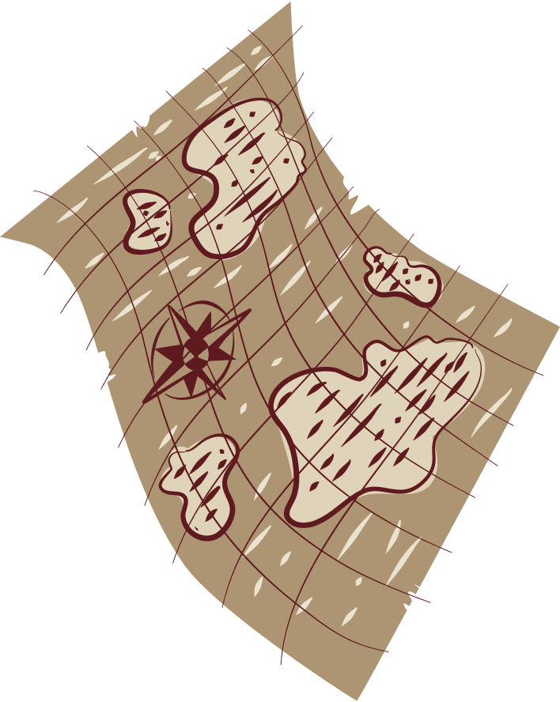
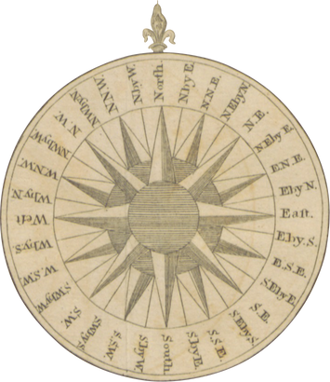

2. Đời sống kinh tế và công cuộc đấu tranh bảo vệ nước Văn Lang, Âu Lạc
Thiết kế: Hương Thảo - 0972115126

Slide 10


Nhóm lẻ: Quan sát Hình 5, 6 SHS tr.27 và đọc thông tin và mô tả đời sống kinh tế của nước Văn Lang, Âu Lạc và cho biết câu chuyện Sơn Tinh, Thủy Tinh phản ánh điều gì.
Nhóm chẵn: Đọc thông tin SHS tr.28 và mô tả cuộc đấu tranh bảo vệ nước Văn Lang, Âu Lạc và cho biết câu chuyện Thánh Gióng và sự tích nỏ thần thể hiện điều gì.

Slide 11
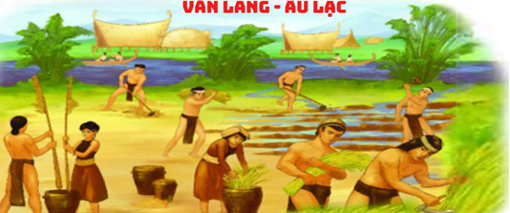
Đời sống kinh tế của cư dân Văn Lang, Âu Lạc:
Nông nghiệp: biết trồng lúa nước và các loại rau, củ, biết chăn nuôi, đánh bắt cá.

Slide 12
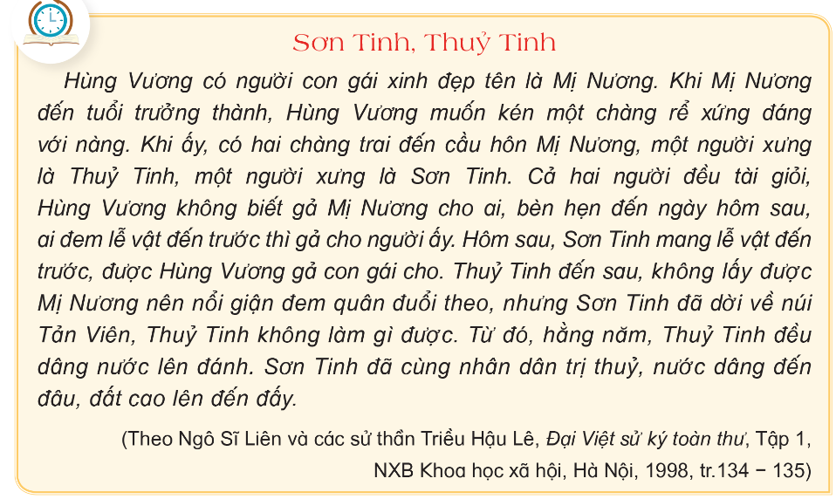
Câu chuyện Sơn Tinh, Thủy Tinh phản ánh sự nỗ lực trong chế ngự lũ lụt để phát triển sản xuất nông nghiệp của người Việt cổ.

Slide 13
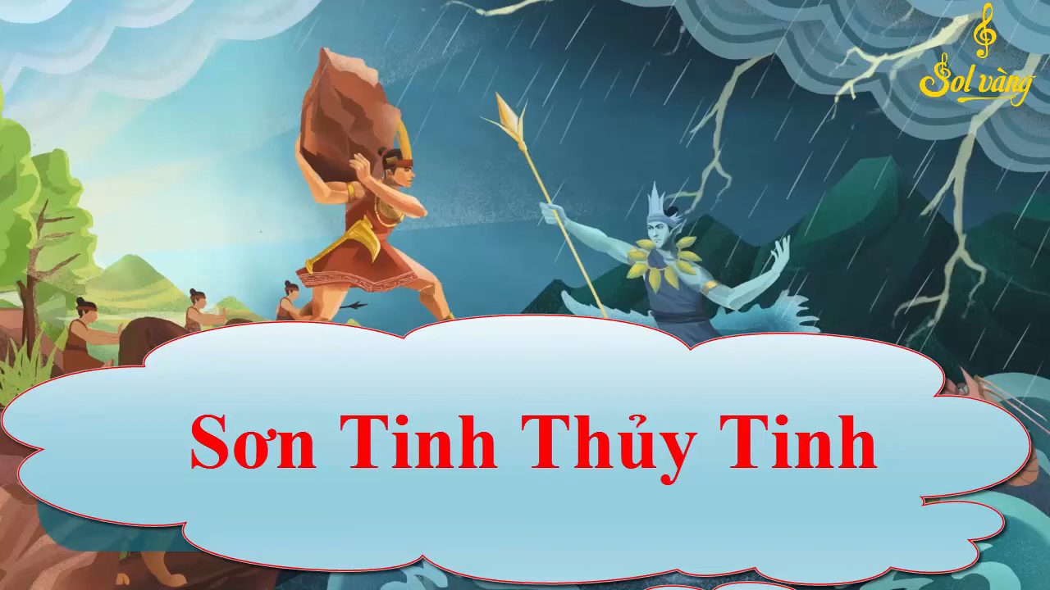

Slide 14
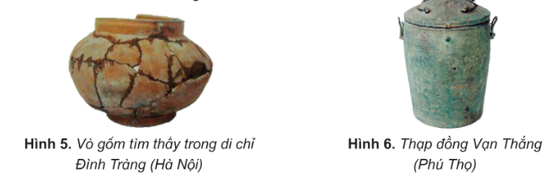
Thủ công nghiệp: làm gốm, làm mộc, dệt vải, đúc đồng.

Slide 15
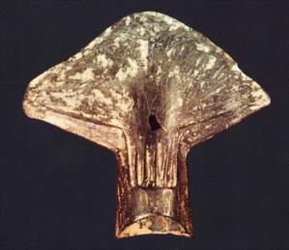
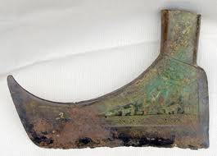
Lưỡi cày đồng
Lưỡi rìu đồng

Slide 16
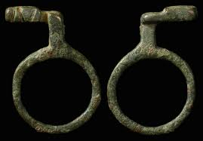
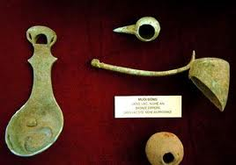
Trang sức
Muôi (vá, môi) bằng đồng

Slide 17
+ Đấu tranh bảo vệ nước Văn Lang, Âu Lạc.
Người Việt đã tiến hành các cuộc kháng chiến chống giặc Ân để bảo vệ nước Văn Lang, kháng chiến chống quân Triệu để bảo vệ nước Âu Lạc.

Slide 18
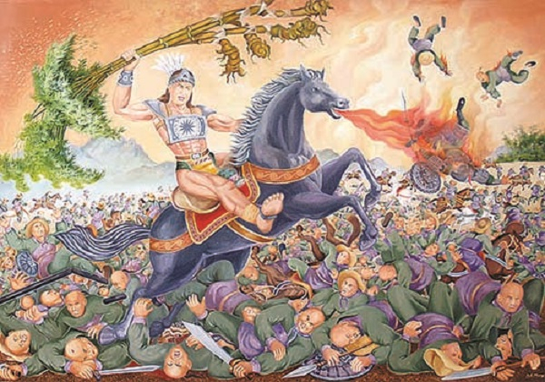
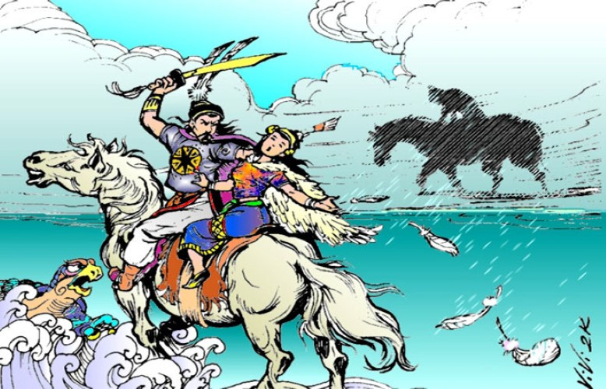
Truyền thuyết Thánh Gióng, Sự tích nỏ thần thể hiện tinh thần yêu nước cũng như quá trình đấu tranh chống ngoại xâm của người Việt từ xa xưa.

Slide 19


Slide 20
Thửa xưa, người dân chưa biết cày cấy làm ra thóc gạo, chỉ sống bằng săn bắt thú rừng, thu lượm rễ cây, hoa quả và các loài rau dại, lúa hóa nhặt được. Nhận thấy, vùng đất ven sống hằng năm được phù sa bồi thêm màu mỡ, Vua Hùng tổ chức cho dân đến đắp bờ giữ nước. Thấy lúa mọc hoang nhiều, vua mới bày cách cho dân gỡ hạt, gieo mạ. Khi mạ xanh thì đem cấy vào ruộng có nước. Từ đó, nghề nông được hình hành và đem lại cuộc sống no ấm cho người dân.
(Theo Nguyễn Khắc Xương, Truyền thuyết Hùng Vương)

Slide 21


Slide 22




Slide 23





Câu 1: Kinh đô nhà nước Văn Lang đặt tại:
Cổ Loa
Hoa Lư
Phong Châu
Tây Đô

Slide 24
Câu 2: Sự ra đời của Văn Lang được phản ánh qua truyền thuyết nào?
Truyền thuyết Sự tích nỏ thần.
Truyền thuyết Sơn Tinh Thủy Tinh
Truyền thuyết Thánh Gióng
Truyền thuyết Con Rồng Cháu Tiên.

Slide 25
Câu 3: Kinh đô của nước Âu Lạc là:
Lưu vực sông Hồng, sông Mã, sông Cả…
Cổ Loa (Đông Anh, Hà Nội)
Bạch Hạc (Việt Trì – Phú Thọ)
Luy Lâu (Thuận Thành – Bắc Ninh).

Slide 26
Câu 4: Đời sống của cư dân Văn Lang, Âu Lạc thể hiện qua:
Truyền thuyết Nỏ thần
Truyền thuyến Sự tích nỏ thần.
Truyền thuyết Mai An Tiêm
Truyền thuyết Thành Cổ Loan

Slide 27


